Slide 1
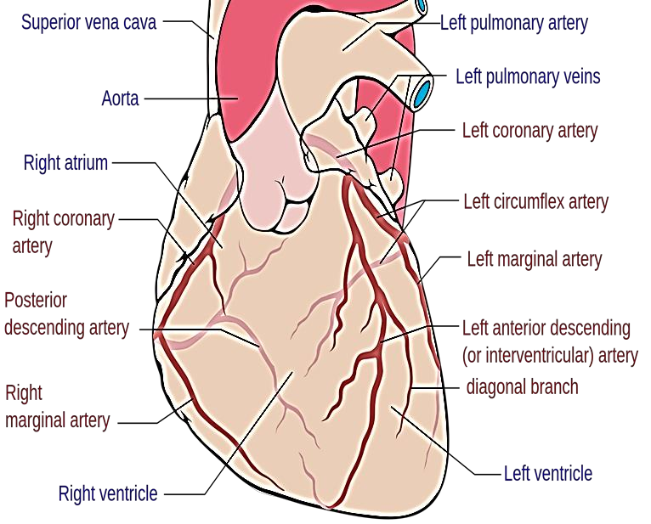
冠状动脉解剖总览
C3.pdf | Coronary artery anatomy
终末动脉
舒张期供血
主动脉根部起源
两大主干入口
Left main stem 分为 LAD 与 LCx；RCA 单独起源于主动脉根部。冠脉主要在心脏舒张期获得灌注，因此心率、舒张压和灌注压会影响心肌供血。
学习重点
把“血管 - 分支 - 供血区域 - 相关心梗/传导异常”连在一起记忆，能更快从 ECG 区域定位推回可能受累冠脉。

Slide 2
三大冠脉：分支、供血与心梗定位
C3.pdf | Coronary artery anatomy
主要分支
供血区域
相关表现
RCA
SA nodal a.、right marginal a.、AV nodal a.、PDA
右房、右室、后间隔、双室下壁；常供应 SA/AV node
下壁/后壁/RV MI；近端 RCA 可见逸搏、AV block
主要分支
供血区域
相关表现
LAD
diagonal branches、septal branches
前外侧 LV、前 2/3 室间隔
前壁/侧壁/间隔 MI；可伴 RBBB/LBBB 或 complete heart block
主要分支
供血区域
相关表现
LCx
obtuse marginal branches；左优势时可发出 PDA
左房、后外侧 LV；左优势时供应下壁/后间隔
后壁/侧壁；左优势闭塞可造成更广泛 LV 损伤

Slide 3
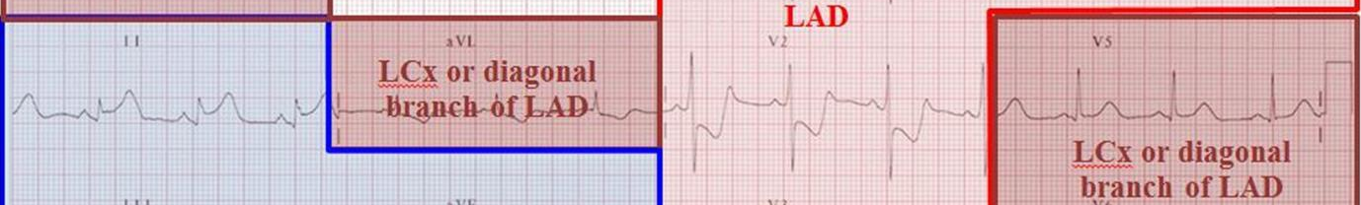
冠脉优势型：由 PDA 来源决定
C3.pdf | Coronary artery anatomy
右优势：约 70%
左优势：约 10%
混合供血：约 20%
PDA 来自 RCA。RCA 血栓可影响 RV、下壁/后壁，以及 SA 或 AV node；怀疑 RV infarct 时需谨慎使用 GTN。
PDA 来自 LCx。若左侧优势且发生闭塞，可能造成更广泛的后壁、下壁、侧壁 LV 损伤，并累及室间隔。
PDA 或后下壁供血由 RCA 与 LCx 共同参与。定位时应结合 ECG 区域、血流动力学和传导改变。
临床记忆线索
先看 ECG 受累区域，再推测冠脉；同时判断 PDA 来源，因为优势型会改变下壁/后壁梗死时可能伴随的结构损伤。

